Slide 1





Квіз
Ілюстрації

Slide 2
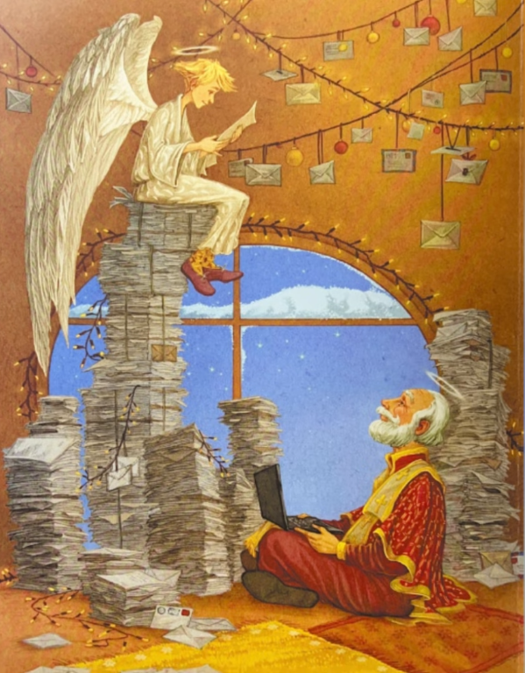

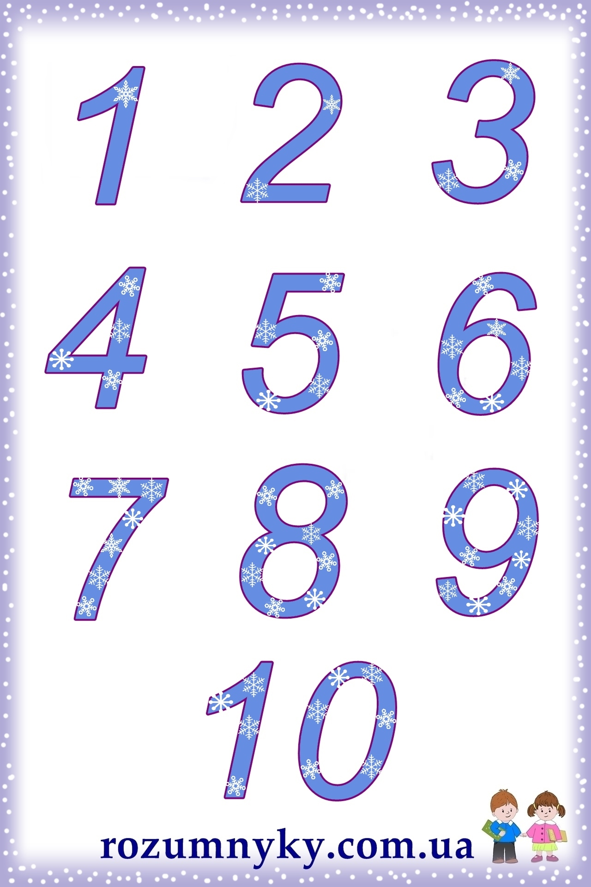
Запиши
назву
казки
за ілюстрацією
н
а

Slide 3
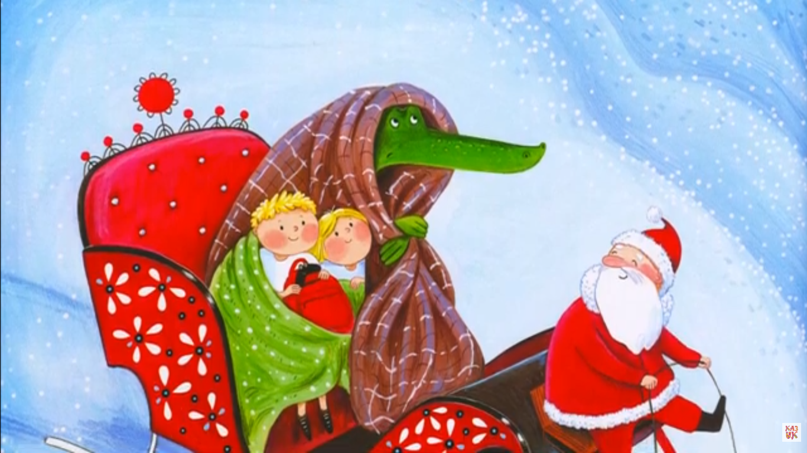
Запиши назву казки
за ілюстрацією

Slide 4
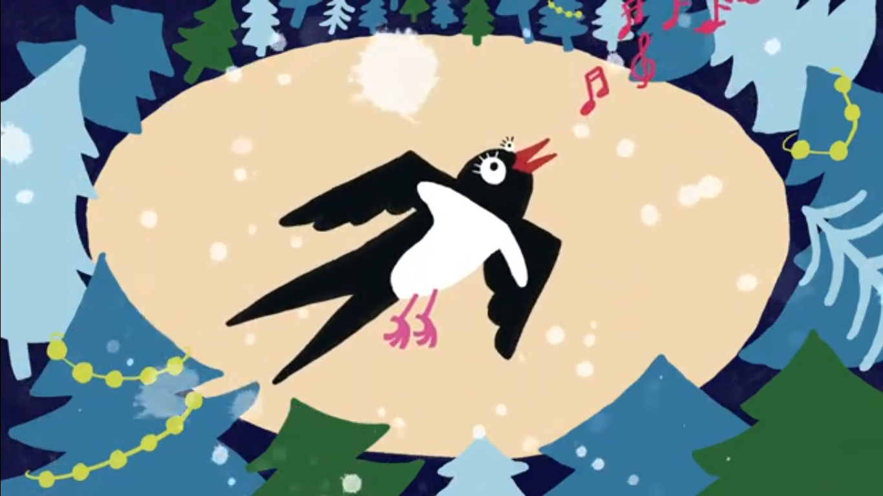
Запиши назву казки
за ілюстрацією

Slide 5
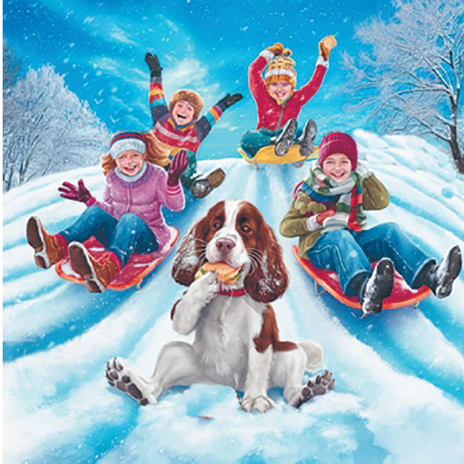
Запиши
назву вірша
за ілюстрацією

Slide 6
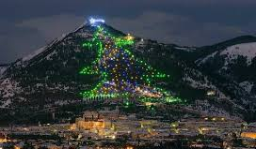
Запиши
назву міста
та країни

Slide 7
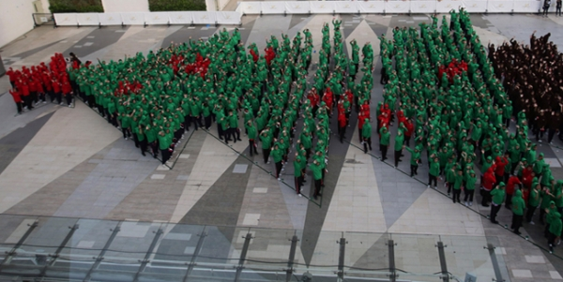
Запиши
назву міста
та країни

Slide 8
ВІДПОВІДІ

Slide 9
Пошта
Святого
Миколая
н
а

Slide 10
У гості
до Лапландії

Slide 11
Домініка і
зимова ластівка

Slide 12
Де
поділись
бутерброди

Slide 13
Місто Губбіо
Італія

Slide 14
Місто Бангкок
Таїланд

Slide 15


